Slide 1
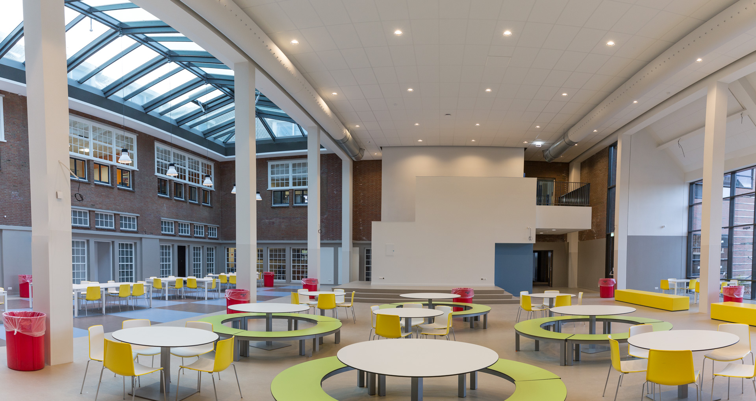
Fase 1: les 1 Algemeen, starten met je PWS

Slide 2
Wat gaan we doen vandaag?
Welkom
Goed om te weten!
PWS-boekje
Tijdpad
Beoordeling
Logboek
Opdracht 1: Brainstormen over je onderwerp
Opdracht 2: Partner zoeken/vinden
www.profielwerkstukhnl.nl

Slide 3
Welkom!
We gaan beginnen:
de afsluiting van je middelbare schoolcarrière en
wellicht je eerste kennismaking met onderzoek doen
het doen van onderzoek is een belangrijke vaardigheid in je vervolgstudie
Het profielwerkstuk is het resultaat van een onderzoeksopdracht die je zelf bedenkt.
Het kan bijvoorbeeld gaan om een natuurwetenschappelijk- of sociaalwetenschappelijk onderzoek, een kritisch literatuuronderzoek, een technisch ontwerp of een creatief onderwerp.
Hulpmiddelen tijdens het proces
Mentor
Begeleider
PWS-website: www.profielwerkstukhnl.nl
PWS-boekje (op www.profielwerkstukhnl.nl te downloaden)
Zelf verantwoordelijk voor proces etc.
www.profielwerkstukhnl.nl

Slide 4
Goed om te weten!
Klik hier of op de foto om naar de website te gaan en scroll naar beneden naar goed om te weten
www.profielwerkstukhnl.nl

Slide 5
Inspiratie
Klik op de videoafbeelding om af te spelen
www.profielwerkstukhnl.nl

Slide 6
PWS-boekje
download van homepage www.profielwerkstukhnl.nl
Belangrijke onderdelen doornemen
Neem 5 à 10 minuten en lees door..
§2.1.1 Goed om te weten
§2.2 Tijdpad (download van homepage www.profielwerkstukhnl.nl)
§2.3 t/m 2.8 Fases
Hoofdstuk 4: aandachtspunten bij het schrijven
Bijlagen: Beoordelingsmatrices
www.profielwerkstukhnl.nl

Slide 7
Tijdpad, belangrijke data en PWS-werkmiddagen!
download van homepage www.profielwerkstukhnl.nl
www.profielwerkstukhnl.nl

Slide 8
Beoordeling
Het eindcijfer wordt bepaald door het gewogen gemiddelde te nemen van de onderstaand afzonderlijke cijfers, waarbij elk van de afzonderlijke cijfers wordt afgerond op één decimaal.
2e correctie
Eerste correctie (eigen begeleider) / tweede correctie (andere begeleider)
Samen bepalen zij het uiteindelijke cijfer
Onvoldoende
Minimaal een 4 voor het PWS om eindexamen te mogen doen.
PWS is niet herkansbaar.
Het profielwerkstuk telt mee voor het combinatiecijfer (zie pws-boekje:§2.1.1 punt 5).
Cijfers voor deelproducten | Weging (%)
- cijfer voor het plan van aanpak | 10
- cijfer voor het conceptverslag | 30
- cijfer voor het eindverslag (15% hiervan is de presentatie) | 60
 | 100
www.profielwerkstukhnl.nl

Slide 9
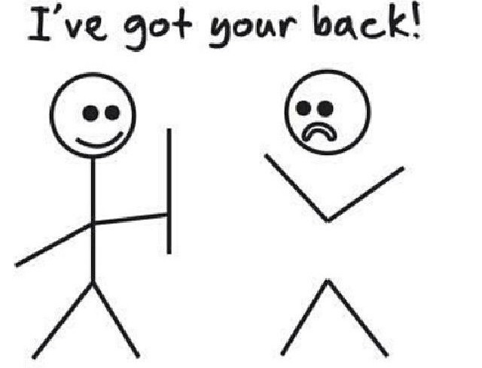
Partner zoeken/vinden
Het PWS maak je in een drietal.
Dit betekent dat zowel je partner(s) als jij het onderwerp interessant en boeiend genoeg moeten vinden om er individueel 80 uur in te stoppen.
Zoek dus naar partner(s) die ongeveer dezelfde interesses heeft/hebben als jij en met wie je wilt samenwerken.
Bedenk ook welk vak/vakgebied past bij jouw onderwerp.
www.profielwerkstukhnl.nl

Slide 10
Logboek
Je houdt individueel een logboek bij! Start vandaag met deze les!
Schrijf je telkens nadat je aan je PWS hebt gewerkt, nauwkeurig op wat je wanneer, hoe lang, gedaan hebt en hoe het is gegaan.
Het logboek is verplicht en belangrijk. Je wordt niet alleen beoordeeld op het eindresultaat van je onderzoek, ook op het onderzoeksproces.
datum | Verrichte werkzaamheden | duur | Resultaat/reflectie
www.profielwerkstukhnl.nl

Slide 11
Startopdracht: Brainstormen over je onderwerp
Schrijf met trefwoorden onderwerpen op die je interessant vindt of waar je een eigen mening over hebt.
Gebruik kranten, boeken, tijdschriften, internet, gesprekken met deskundigen en mensen die jou goed kennen om ideeën op te doen.
Kijk op de PWS-website voor inspiratie: www.profielwerkstukhnl.nl pagina “inspiratie-en-mediatheek”
Streep onderwerpen/trefwoorden weg:
die je toch niet zo interesseren;
die niet voldoen aan de eisen die aan een profielwerkstuk worden gesteld;
die zo breed zijn dat je er niet diep in kunt duiken;
waar moeilijk informatie over te vinden is.
www.profielwerkstukhnl.nl

Slide 12
Na vandaag …
Twee partners voor drietal
Samen brainstormen voor een onderwerp
Logboek aanmaken/updaten
Volgende week gaan we een onderwerp zoeken en kiezen
VRAGEN ?
www.profielwerkstukhnl.nl

Slide 13
Fase 1: les 2 Onderwerp zoeken/kiezen + bronnenonderzoek + informatie zoeken met Google (Scholar)

Slide 14
Wat gaan we doen vandaag?
Tijdpad (download van homepage http://www.profielwerkstukhnl.nl/)
Vorige week
Brainstormen; wat hebben jullie?
Onderwerp zoeken/kiezen
Bronnenonderzoek
Informatie zoeken met Google (Scholar)
Partners gevonden? Eventueel al inschrijven? Deadline?
Zelf aan de slag
Onderwerp zoeken/kiezen
Bronnenonderzoek m.b.v. Google (scholar)
Gratis account bij Universiteit Utrecht
www.profielwerkstukhnl.nl

Slide 15
Brainstormen over je onderwerp (vorige keer)
Schrijf met trefwoorden onderwerpen op die je interessant vindt of waar je een eigen mening over hebt.
Gebruik kranten, boeken, tijdschriften, internet, gesprekken met deskundigen en mensen die jou goed kennen om ideeën op te doen.
Kijk op de PWS-website voor inspiratie: www.profielwerkstukhnl.nl
Streep onderwerpen/trefwoorden weg:
die je toch niet zo interesseren;
die niet voldoen aan de eisen die aan een profielwerkstuk worden gesteld;
die zo breed zijn dat je er niet diep in kunt duiken;
waar moeilijk informatie over te vinden is.
www.profielwerkstukhnl.nl

Slide 16
Onderwerp zoeken/kiezen
Klik hier of op de foto om naar de website te gaan en start de video
www.profielwerkstukhnl.nl

Slide 17
Onderwerp zoeken/kiezen – wat is nou belangrijk?
Er bestaat veel (betrouwbare) informatie over het onderwerp
Het is van voldoende inhoudelijk niveau voor het schooltype
Er is ruimte voor onderzoek
Vertel iedereen over je onderwerp/strooi met je ideeën!
Stel jezelf een aantal vragen:
Vraag jezelf af wat je echt interesseert.
Wat vind jij leuk?
Wat wil je gaan studeren?
Wat zijn je hobby’s?
Waar weet je weinig van af, maar zou je wel meer over willen weten?
Wat is je favoriete vak op school?
Welke studierichting lijkt je interessant?
www.profielwerkstukhnl.nl

Slide 18
Bronnenonderzoek (wie/wat/waarom)
Je profielwerkstuk is een wetenschappelijk onderzoek/verslag/project
Hiervoor gelden de regels omtrent bronnen, bronvermelding en plagiaat
Je mag niet zomaar alles wat je op internet vindt of in een boek leest overnemen in je werkstuk zonder dit te vermelden
Plagiaat is strafbaar: voorkom dit door volgens bepaalde regels te parafraseren, citeren, samenvatten en te vermelden wat je bron is volgens APA-richtlijn.
Als aparte bijlage voeg je een bronnenlijst/bibliografie toe
Hoe je de bronnen precies vermeldt, en hoe je dit handig doet met behulp van Microsoft Word staat op de PWS-website op pagina ‘Bronnen en bronvermelding’ te vinden onder tabblad ‘Meer’
In fase 2 besteden we hier speciaal een les aan, omdat we dit erg belangrijk vinden
www.profielwerkstukhnl.nl

Slide 19
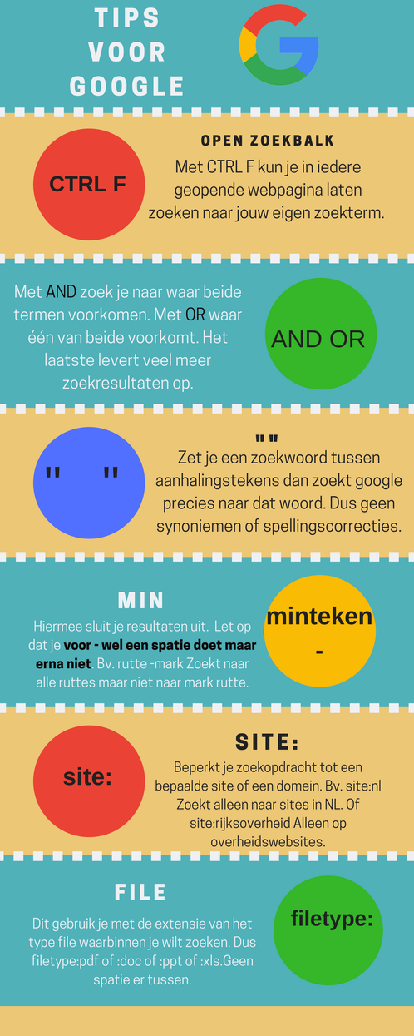
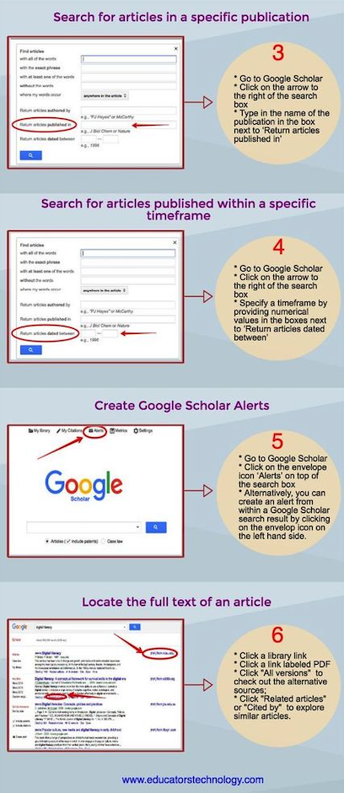
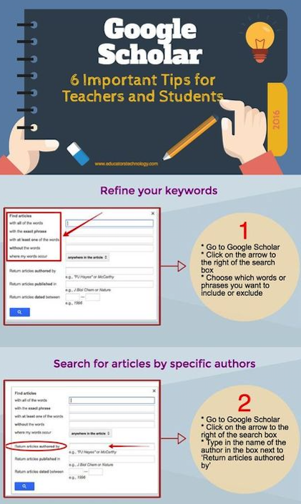
Informatie zoeken met Google (scholar)
Klik hier of op een foto om naar de website te gaan en scroll naar beneden voor extra informatie
www.profielwerkstukhnl.nl

Slide 20
Partner gevonden?
Heb je nog geen partner gevonden.. Kom dan zo meteen even bij je mentor.
Samen gaan jullie dit oplossen.
Denk vast na over:
Wat wil je als mogelijk onderwerp/vakgebied
Wat zijn je interessegebieden
Wat zoek je in een partner, wat vind je belangrijk
www.profielwerkstukhnl.nl

Slide 21
Nu…? DIY!
Onderwerp zoeken/kiezen
Bronnenonderzoek m.b.v. Google (scholar)
Gratis account bij Universiteit Utrecht
www.profielwerkstukhnl.nl

Slide 22
Na vandaag …
Bronnenonderzoek gestart!
Een onderwerp kiezen, deadline inschrijven zie tijdpad!!
Logboek updaten
Volgende week gaan we aan de gang met de onderzoeksvraag, hypothese en deelvragen
VRAGEN ?
www.profielwerkstukhnl.nl

Slide 23
Fase 1: les 3 Onderzoeksvraag, hypothese en deelvragen

Slide 24
Wat gaan we doen vandaag?
Afgelopen week
Onderwerp kiezen
Inschrijven PWS (deadline zie tijdpad)
Onderzoeksvraag (onderwerp)
Afbakenen
Inperken
Hypothese
Deelvragen en sub-deelvragen
Valkuilen
Zelf aan de slag
Onderzoeksvraag opstellen, afbakenen en inperken
Eventueel een hypothese opstellen (indien mogelijk)
Eventueel al starten met deelvragen opstellen
www.profielwerkstukhnl.nl

Slide 25
Inschrijven PWS
Deadline inschrijving: zie tijdpad
Je schrijft je eenmalig als groep in voor het PWS via het digitale aanmeldformulier (ontvangen per mail)
Vul alle vragen volledig in (bv. alle namen van de groepsleden met voor- en achternaam) Meld je a.u.b. tijdig aan anders kunnen we je niet onderbrengen bij een begeleider!
www.profielwerkstukhnl.nl

Slide 26
Onderzoeksvraag, deelvragen en hypothese
Klik hier of op de foto om naar de website te gaan en start de video op 4:15 tot 7:35
www.profielwerkstukhnl.nl

Slide 27
Onderzoeksvraag – wat is nou belangrijk?
Doel PWS = beantwoording van je hoofdvraag/onderzoeksvraag
Afbakenen en inperken → zo specifiek mogelijk (niet te algemeen)
Zo duidelijk mogelijk (onderwerp en vraag moeten duidelijk zijn)
(Centrale) onderzoeksvraag = hoofdvraag
Deelvragen – wat is nou belangrijk?
Deelvraag = hoofdstuk (richtlijn) (Deel van de informatie)
Zorg voor een logische opbouw
Aan het eind van elk hoofdstuk beantwoord je de deelvraag met deelconclusie
www.profielwerkstukhnl.nl

Slide 28
Onderzoeksvraag afbakenen en inperken
Klik hier of op de foto om naar de website te gaan, scroll naar beneden en start de video
www.profielwerkstukhnl.nl

Slide 29
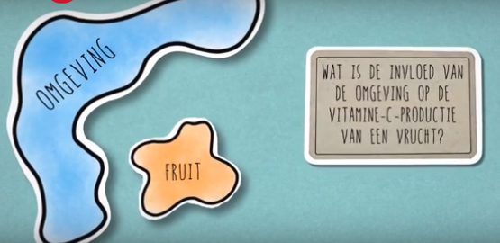
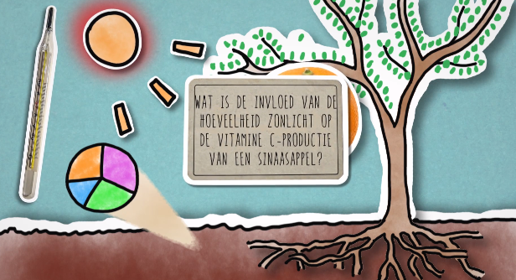
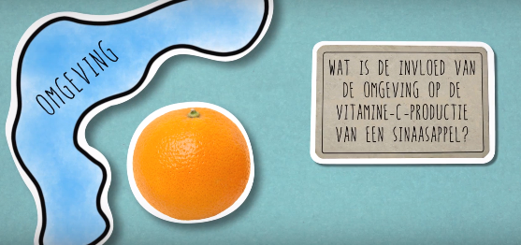
Onderzoeksvraag – afbakenen en inperken?
Hoe doe je dat?
Kies in welk gebied je het onderzoek uitvoert
Kies een doelgroep
Kijk eens goed naar je onderzoeksvraag
Staan er begrippen in die nog verder gespecificeerd kunnen worden
Hoe ver je wilt/moet afbakenen hangt af van hoeveel tijd je hebt en hoe ver je de diepte in wilt gaan.
Overleg met je begeleider
www.profielwerkstukhnl.nl

Slide 30
Hypothese
Dat is jouw verwachting, jouw voorgevoel.
In je onderzoek ga je dit bewijzen, of juist niet.
www.profielwerkstukhnl.nl

Slide 31
Valkuilen
Je onderzoeksvraag is te simpel (kan na wat literatuuronderzoek al worden beantwoord)
te algemeen gesteld (je weet nog niet genoeg van het onderwerp).
Je onderzoeksvraag is te uitgebreid en kan nooit in de beschikbare tijd worden uitgevoerd.
Je onderzoeksvraag heeft onvoldoende diepgang.
Je onderzoeksvraag is te sterk gericht op literatuuronderzoek en bevat nauwelijks praktisch onderzoek.
Je onderzoeksvraag is onuitvoerbaar.
Je onderzoeksvraag is te specifiek (er zijn te weinig goede bronnen beschikbaar).
www.profielwerkstukhnl.nl

Slide 32
Wat hebben we nog niet besproken?
Hulp bij formuleren
Hoe?
SMART
Indeling soorten vragen en voorbeelden
Beschrijvend, verklarend, vergelijkend etc.
Heb ik een goede onderzoeksvraag voor mijn PWS? Doe de check op de volgende criteria
Onderzoekbaarheid
Haalbaarheid en specificiteit
Relevantie en originaliteit
Ga naar de PWS-website: pagina onderzoeksvragen
Klik hier of op de foto om naar de website: pagina onderzoeksvragen te gaan
www.profielwerkstukhnl.nl

Slide 33
Nu…? DIY!
Onderzoeksvraag opstellen, afbakenen en inperken
Eventueel een hypothese opstellen (indien mogelijk)
Eventueel al starten met deelvragen opstellen
Let op de valkuilen!
www.profielwerkstukhnl.nl

Slide 34
Na vandaag …
Opstellen van de onderzoeksvraag
Afbakenen en inperken!
Opstellen van deelvragen (eventueel hypothese)
Logboek updaten
Denk aan inschrijven!
Volgende week: Onderzoeksmethoden
VRAGEN ?
www.profielwerkstukhnl.nl

Slide 35
Fase 1: les 4 Onderzoek doen

Slide 36
Wat gaan we doen vandaag?
Afgelopen week
Onderzoeksvraag, deelvragen, valkuilen
Inschrijven PWS (deadline? Zie tijdpad)
Onderzoek doen
Onderzoeksopzet
Onderzoeksmethode(n) (soort onderzoek)
Kwalitatief vs. kwantitatief
Voorbeelden van onderzoek
Zelf aan de slag: verder met
Onderzoeksopzet opstellen en onderzoeksmethode bepalen
Bronnenonderzoek vervolgen
Onderzoeksvraag, afbakenen en inperken (eventueel hypothese)
Deelvragen opstellen en (eventueel) sub-deelvragen
www.profielwerkstukhnl.nl

Slide 37
Inschrijven PWS
Deadline inschrijving: zie tijdpad.
Je schrijft je als groep in voor het PWS.
Vul alle vragen volledig in (bv. alle namen van de groepsleden met voor- en achternaam).
www.profielwerkstukhnl.nl

Slide 38
Onderzoek doen, onderzoeksopzet, onderzoekmethode(n)
Klik hier of op de foto om naar de website te gaan en start de video
www.profielwerkstukhnl.nl

Slide 39
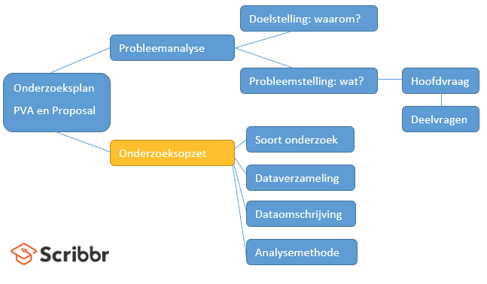
Onderzoeksopzet (Werkwijze en uitleg van je onderzoek)
Beschrijf zo goed mogelijk al in je plan van aanpak de vier onderdelen van je onderzoeksopzet: soort onderzoek, dataverzameling, dataomschrijving en analysemethode
o.a. beschrijf je welk materiaal je nodig hebt
o.a. beschrijf je het aantal en demografische kenmerken van je proefpersonen/ subjecten (indien van toepassing)
o.a. beschrijf je wel type onderzoek (onderzoeksmethode) je gaat uitvoeren, waarom deze methode, hoe je het gaat uitvoeren etc.
www.profielwerkstukhnl.nl

Slide 40
Onderzoeksmethoden (soort onderzoek)
Experiment
Een proef (in het laboratorium, thuis, op straat..)
Enquête
Vragenlijst laten invullen door proefpersonen/subjecten (let op: validiteit en betrouwbaarheid! Zie PWS-website: pagina Onderzoek/Resultaten
Interview
Vragen stellen aan mensen op straat of bij een een bedrijf of aan een expert
Observatie
Kijk wat er gebeurt bij een situatie (bijvoorbeeld het gedrag van dieren of mensen observeren in een bepaalde situtatie
En nog veel meer… zie de PWS-website: pagina Onderzoek/Resultaten
www.profielwerkstukhnl.nl

Slide 41
Kwalitatief vs. kwantitatief onderzoek
Met kwantitatief onderzoek probeer je feiten te achterhalen
De resultaten worden vaak uitgedrukt in cijfers.
Met een kwantitatief onderzoek verzamel je dus data, zelf of middels databanken. Zie tabblad ‘Databanken’ onder PWS-website: pagina Onderzoek/Resultaten.
De data is meestal in de vorm van cijfers, die kunnen worden gecategoriseerd of gerangschikt.
Je maakt gebruik van grafieken en/of tabellen om de data te presenteren en interpreteren.
Kwalitatief onderzoek is meer beschrijvend van aard dan kwantitatief onderzoek en richt zich op interpretaties, ervaringen en betekenis.
Kwalitatieve resultaten worden meestal weergegeven in woorden.
De kwalitatieve onderzoeksstijl is meestal een herhalend proces.
Het doel is om inzicht te krijgen in de verschillende interpretaties en opvattingen die mensen hebben en de betekenis die ze toekennen aan bepaalde gebeurtenissen of verschijnselen.
Het gaat bij kwalitatief onderzoek niet zozeer om het testen van theorieën.
www.profielwerkstukhnl.nl

Slide 42
Voorbeelden van onderzoek
Begin niet met schrijven voordat je een aantal voorbeelden hebt bekeken!
Er is niet mis bij het schrijven van je PWS om “af te kijken”.
De structuur en manier van schrijven is namelijk bijna altijd identiek. Enkel de inhoud en de onderzoeksopzet is anders.
Tip: probeer een PWS/scriptie als voorbeeld te nemen die dezelfde onderzoeksmethoden gebruikt als jouw (toekomstige) PWS.
Hbo scriptie:
Zorgen doen we samen.pdf
Universitaire bachelor scriptie (Nederlands):
De relatie tussen KLD-score en de financiële prestaties van bedrijven.pdf
www.profielwerkstukhnl.nl

Slide 43
Wat hebben we nog niet of niet volledig besproken?
Meer onderzoeksmethoden
Kwalitatief en kwantitatief
Onderdelen onderzoeksopzet (uitgebreid uitgelegd)
Soort onderzoek/ dataverzameling/ dataomschrijving/ analysemethode
Kwalitatief vs. kwantitatief onderzoek/resultaten
Betrouwbaarheid en validiteit
Ga naar de PWS-website: pagina onderzoek/resultaten
Klik hier of op de foto om naar de website: pagina onderzoek/resultaten te gaan
www.profielwerkstukhnl.nl

Slide 44
Nu…? DIY!
Onderzoeksopzet opstellen en onderzoeksmethode bepalen
Onderzoeksvraag, afbakenen en inperken
Deelvragen verder uitwerken met (eventueel) sub-deelvragen
Bronnenonderzoek vervolgen
Zet alles in een logische volgorde
Let op de valkuilen!
www.profielwerkstukhnl.nl

Slide 45
Na vandaag …
Onderzoeksopzet opstellen en onderzoeksmethode bepalen
Onderzoeksvraag, afbakenen en inperken!
Deelvragen verder uitwerken (eventueel met sub-deelvragen)
Bronnen onderzoek vervolgen en logboek updaten
Volgende week: Plan van aanpak
VRAGEN ?
www.profielwerkstukhnl.nl

Slide 46
Fase 1: les 5 Plan van aanpak

Slide 47
Wat gaan we doen vandaag?
Afgelopen keer
Onderzoek doen, onderzoeksopzet (-methoden)
Plan van aanpak
Welke onderdelen moeten er minimaal in? → TEMPLATE
download van homepage www.profielwerkstukhnl.nl
Belangrijk: Onderzoeksmethode(n) en beknopte uitwerking onderzoeksopzet
Voorbeelden van een plan van aanpak
Zelf aan de slag: verder met
Plan van aanpak uitwerken
Deadline voor het inleveren plan van aanpak (concept/definitief) zie:
Tijdpad →download van homepage www.profielwerkstukhnl.nl
Magister → opdracht inleveren plan van aanpak (concept/definitief)
www.profielwerkstukhnl.nl

Slide 48
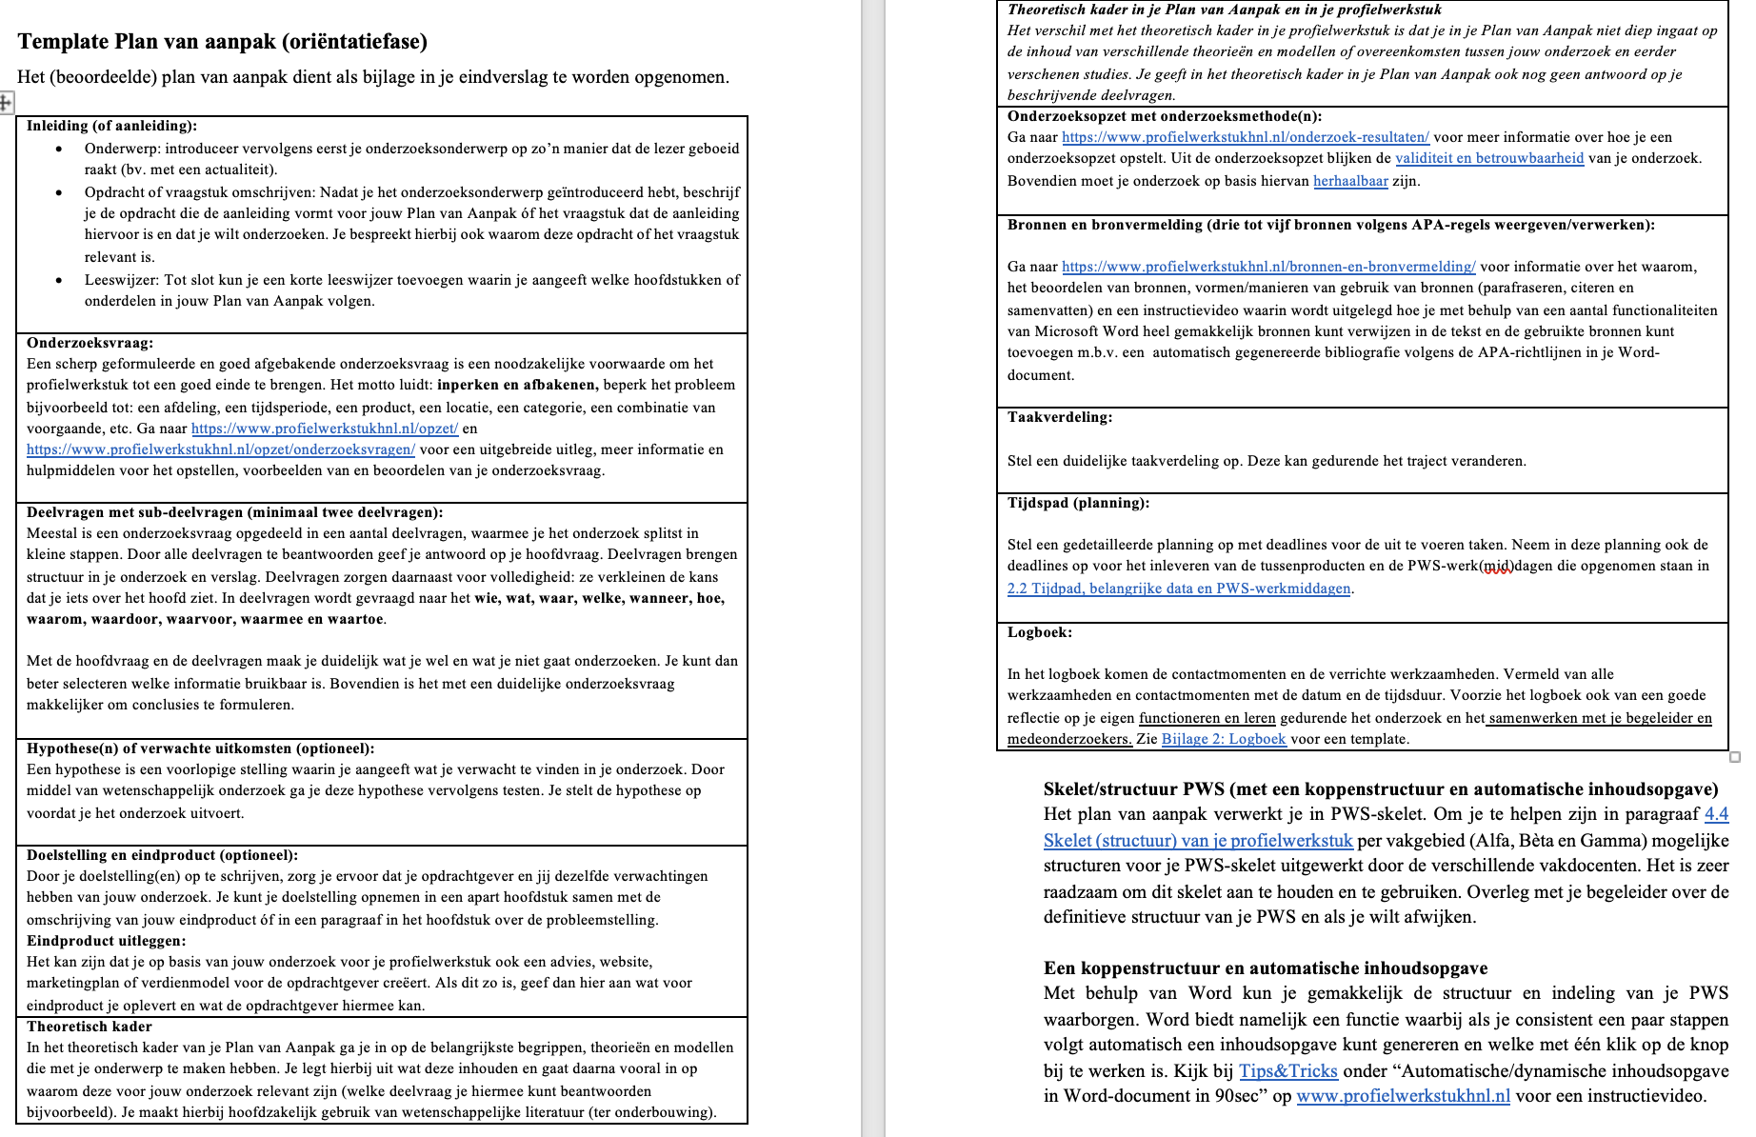
Plan van aanpak (Template)
download van homepage www.profielwerkstukhnl.nl
www.profielwerkstukhnl.nl

Slide 49
Onderzoeksopzet (Werkwijze en uitleg van je onderzoek)
Beschrijf zo goed mogelijk al in je plan van aanpak de vier onderdelen van je onderzoeksopzet: soort onderzoek, dataverzameling, dataomschrijving en analysemethode
o.a. beschrijf je welk materiaal je nodig hebt
o.a. beschrijf je het aantal en demografische kenmerken van je proefpersonen/ subjecten (indien van toepassing)
o.a. beschrijf je wel type onderzoek (onderzoeksmethode) je gaat uitvoeren, waarom deze methode, hoe je het gaat uitvoeren etc.
www.profielwerkstukhnl.nl

Slide 50
Onderzoeksmethoden (soort onderzoek)
Experiment
Een proef (in het laboratorium, thuis, op straat..)
Enquête
Vragenlijst laten invullen door proefpersonen/subjecten (let op: validiteit en betrouwbaarheid! Zie PWS-website: pagina Onderzoek/Resultaten
Interview
Vragen stellen aan mensen op straat of bij een een bedrijf of aan een expert
Observatie
Kijk wat er gebeurt bij een situatie (bijvoorbeeld het gedrag van dieren of mensen observeren in een bepaalde situtatie
En nog veel meer… zie de PWS-website: pagina Onderzoek/Resultaten
www.profielwerkstukhnl.nl

Slide 51
Kwalitatief vs. kwantitatief onderzoek
Met kwantitatief onderzoek probeer je feiten te achterhalen
De resultaten worden vaak uitgedrukt in cijfers.
Met een kwantitatief onderzoek verzamel je dus data, zelf of middels databanken.
De data is meestal in de vorm van cijfers, die kunnen worden gecategoriseerd of gerangschikt.
Je maakt gebruik van grafieken en/of tabellen om de data te presenteren en interpreteren.
Kwalitatief onderzoek is meer beschrijvend van aard dan kwantitatief onderzoek en richt zich op interpretaties, ervaringen en betekenis.
Kwalitatieve resultaten worden meestal weergegeven in woorden.
De kwalitatieve onderzoeksstijl is meestal een herhalend proces.
Het doel is om inzicht te krijgen in de verschillende interpretaties en opvattingen die mensen hebben en de betekenis die ze toekennen aan bepaalde gebeurtenissen of verschijnselen.
Het gaat bij kwalitatief onderzoek niet zozeer om het testen van theorieën.
www.profielwerkstukhnl.nl

Slide 52
Nu…? DIY!
Plan van aanpak (verder) uitwerken
www.profielwerkstukhnl.nl

Slide 53
Na vandaag …
Plan van aanpak verder uitwerken
Inleveren concept PvA via magister (zie tijdpad voor deadline)
VRAGEN ?
www.profielwerkstukhnl.nl

